Slide 1

第4课 为网页添加图像
课堂讲解
上机实战

Slide 2
课堂讲解
网页图像的格式及来源
插入图像
设置图像属性
图像高级设置

Slide 3
网页图像的格式及来源
GIF格式
JPEG格式
PNG格式
网页图像来源

Slide 4


GIF格式
GIF全称为“Graphics Interchange Format”，意为可交换图像格式，它是第一个支持网页的图像格式，在PC机和苹果机上都能被正确识别。它最多支持256种颜色，可以使图像变得容量相当小。GIF图像可以在网页中以透明方式显示，还可以包含动态信息，即GIF动画。

Slide 5


JPEG格式
JPEG全称为“Joint Photographic Experts Group”，意为联合图像专家组，它可以高效地压缩图片，丢失人眼不易察觉的部分图像，使文件容量在变小的同时基本不失真，通常用来显示颜色丰富的精美图像。

Slide 6
PNG格式
PNG全称为“Portable Network Graphics”，意为便携网络图像，它是逐渐流行的网络图像格式。PNG格式既融合了GIF能透明显示的特点，又具有JPEG处理精美图像的优势，且可以包含图层等信息，常常用于制作网页效果图。

Slide 7
网页图像来源
网页图像的素材有很多来源，如可以使用图形处理软件（如Photoshop、Fireworks和FreeHand等软件）制作；可以购买网页素材光盘；可以从网络上下载等。

Slide 8
插入图像
直接插入
占位符插入
图像的放大显示

Slide 9
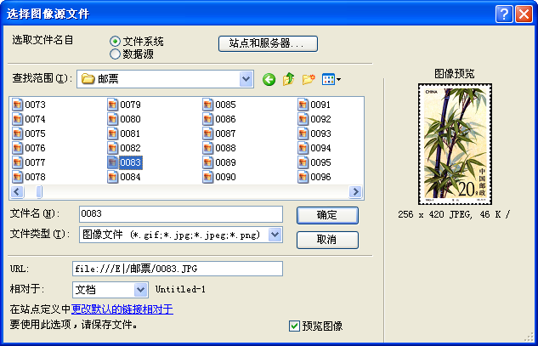
直接插入
选择[插入][图像]菜单命令。
单击插入栏的“常用”选项卡中的按钮。
按【Ctrl+Alt+I】键。

Slide 10
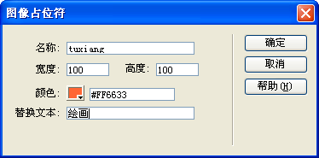
占位符插入
制作网页时还未选定需插入的图像，但确定了图像大小的时候，可以使用占位符来代替图像的方式插入到文档中。
将图像确定后双击占位符，在打开的对话框中设置后插入即可。

Slide 11
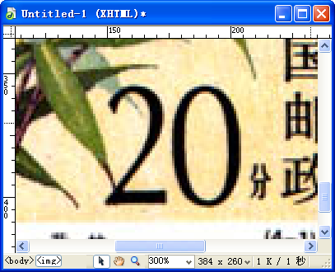
图像的放大显示
Dreamweaver CS5新增的放大镜功能可以让用户更方便地进行对齐图像、选择较小的对象以及查看较小的文本、动画或网页元素等操作。

Slide 12
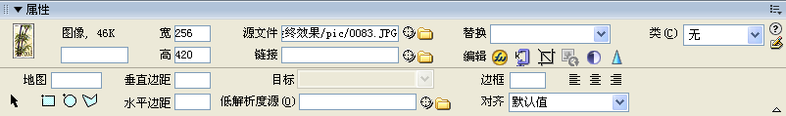
设置图像属性
在网页中插入图像后可通过属性面板对其属性进行修改等设置。
图像命名
图像大小
编辑图片
源文件设置
文本说明
图像与文本的对齐
图像边距
图像边框

Slide 13

图像命名
为了在使用Dreamweaver行为（如交换图像）或脚本撰写语言（如JavaScript或VBScript）时可以引用该图像，可在属性面板的“图像”文本框中为图像命名。

Slide 14
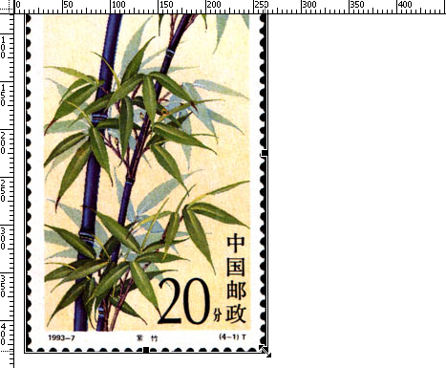
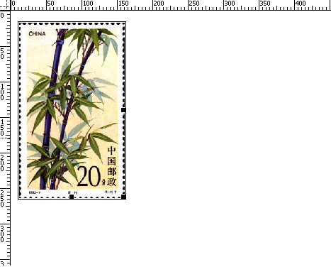
图像大小
在Dreamweaver CS5中插入图像后系统会自动将图像的原始大小显示在“宽”和“高”文本框（以像素为单位）中。

Slide 15
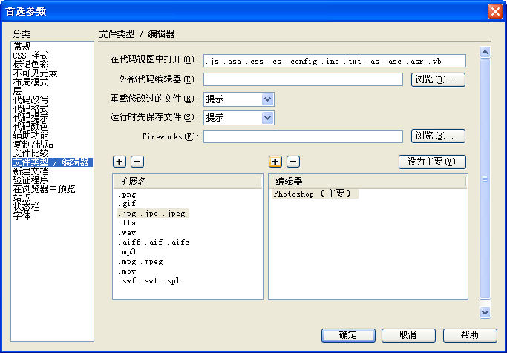
编辑图片
在网页中选择图像之后，单击属性面板中的按钮，打开图像处理软件，对图像进行处理。如果安装了Fireworks，那么Fireworks将被默认为图像处理软件。如果没有安装，用户也可自己设置使用其他软件中处理图像。

Slide 16
源文件设置
在属性面板的“源文件”文本框中显示了图像的保存路径，如果要重新插入一幅新图像，可以在选取图像后的属性面板中的“源文件”文本框中重新输入要插入图像的地址，或单击右侧后的 按钮，在打开的“选择图像源文件”对话框中重新选择需要的图像。

Slide 17
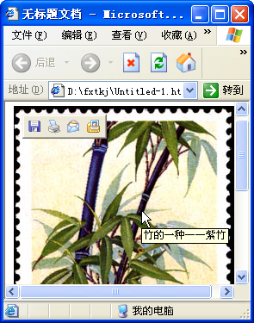
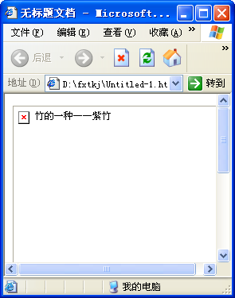

文本说明
在选取图像后的属性面板的“替换”下拉列表框中可以输入图像的文本说明。

Slide 18
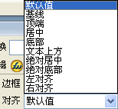
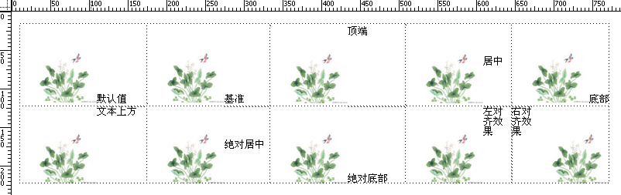
图像与文本的对齐
选取图像后，在属性面板的“对齐”下拉列表框中可设置处于同一行上的图像与文本的对齐方式。

Slide 19
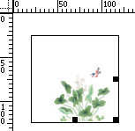
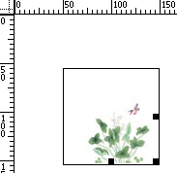


图像边距
选取图像在属性面板的“垂直边距”和“水平边距”文本框中可以设置图像与页面上方和左侧之间的距离，也可以设置图像与其他网页元素之间的距离。

Slide 20
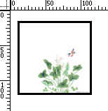
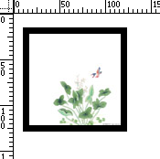
图像边框
选取图像后，在属性面板的“边框”文本框中可以设置图像边框的宽度，单位为像素，“0”表示无边框。

Slide 21
图像高级设置
鼠标经过图像设置
插入Fireworks HTML对象

Slide 22
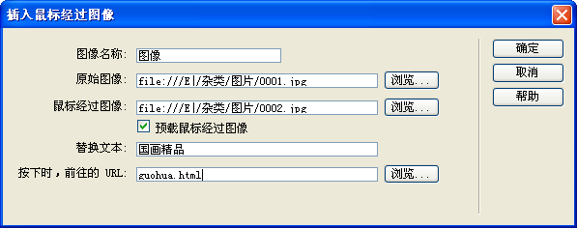
鼠标经过图像设置
鼠标经过图像是一种在浏览器中查看网页时，鼠标光标经过该图像时，图像发生变化的动态图像。

Slide 23
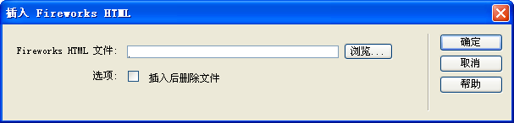
插入Fireworks HTML对象
Macromedia公司的图形处理软件Fireworks优化后的图像和HTML文件。使用Dreamweaver可直接插入保存到所需的Dreamweaver站点文件夹中。

Slide 24
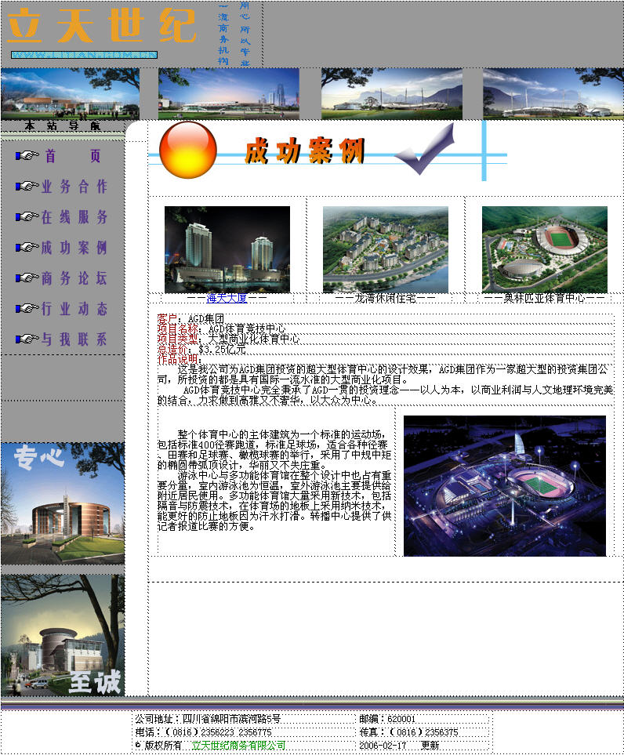
上机实战
本课上机实战主要练习在网页中插入图像并对其进行属性设置。在练习过程中，将用到课堂讲解中所学的插入图像的方法、图像属性设置的方法、热点链接的设置及鼠标经过图像的创建方法等知识。

